Slide 1

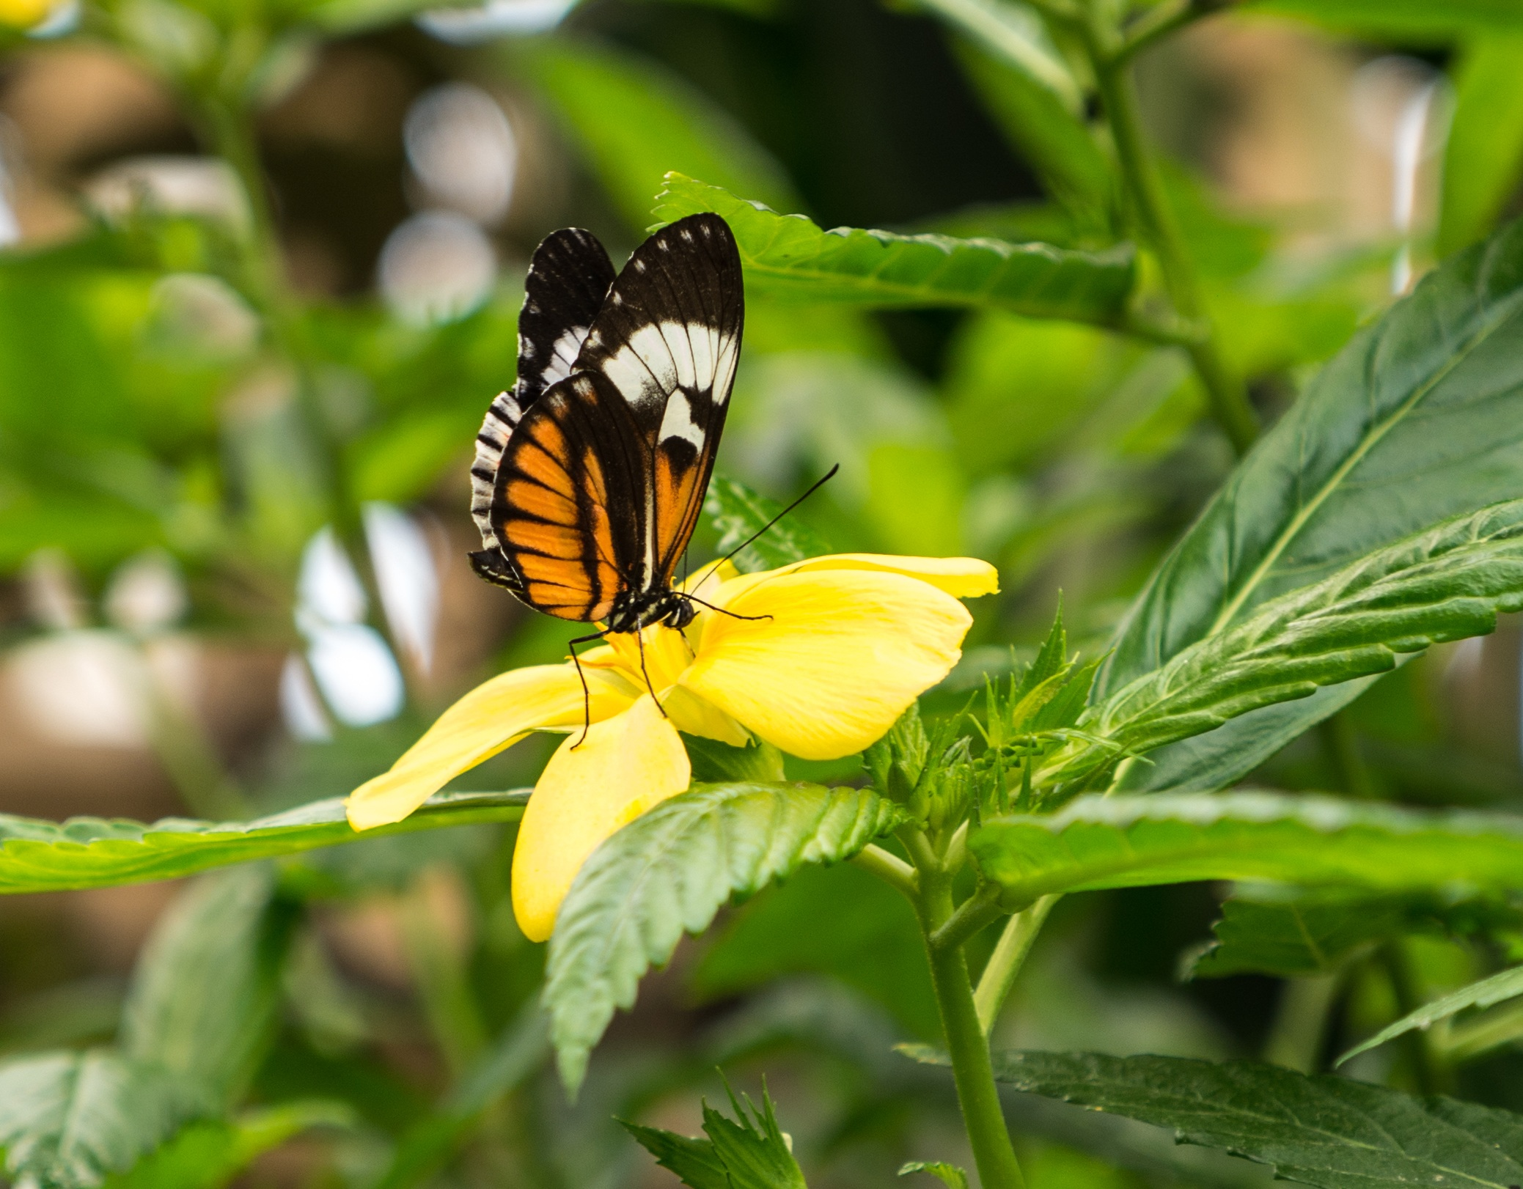
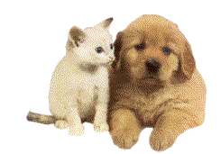
UNIDAD N°2 LOS SERES VIVOS DE MI ENTORNO
Semana: 24 de agosto al 04 de septiembre

Slide 2


Recordemos
¿Cómo son los seres vivos?
nacen
Responden a estímulos
crecen y se desarrollan

Slide 3

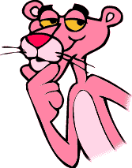
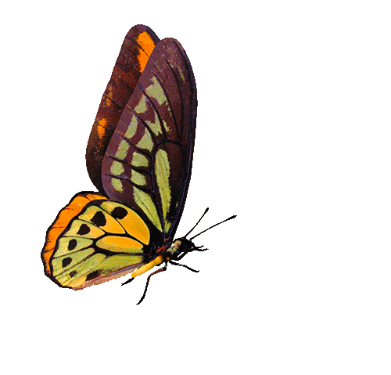
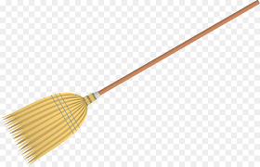
Recordemos
¿Cómo sé qué es lo vivo y lo no vivo?
LO NO VIVO
LO VIVO

Slide 4

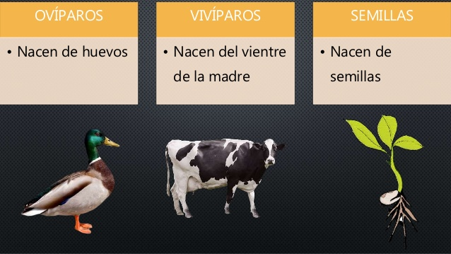
¿Cómo nacen los seres vivos?

Slide 5
¿Cómo cambian son los seres vivos?
¿Qué cambios observas en el perro y la planta?

Slide 6

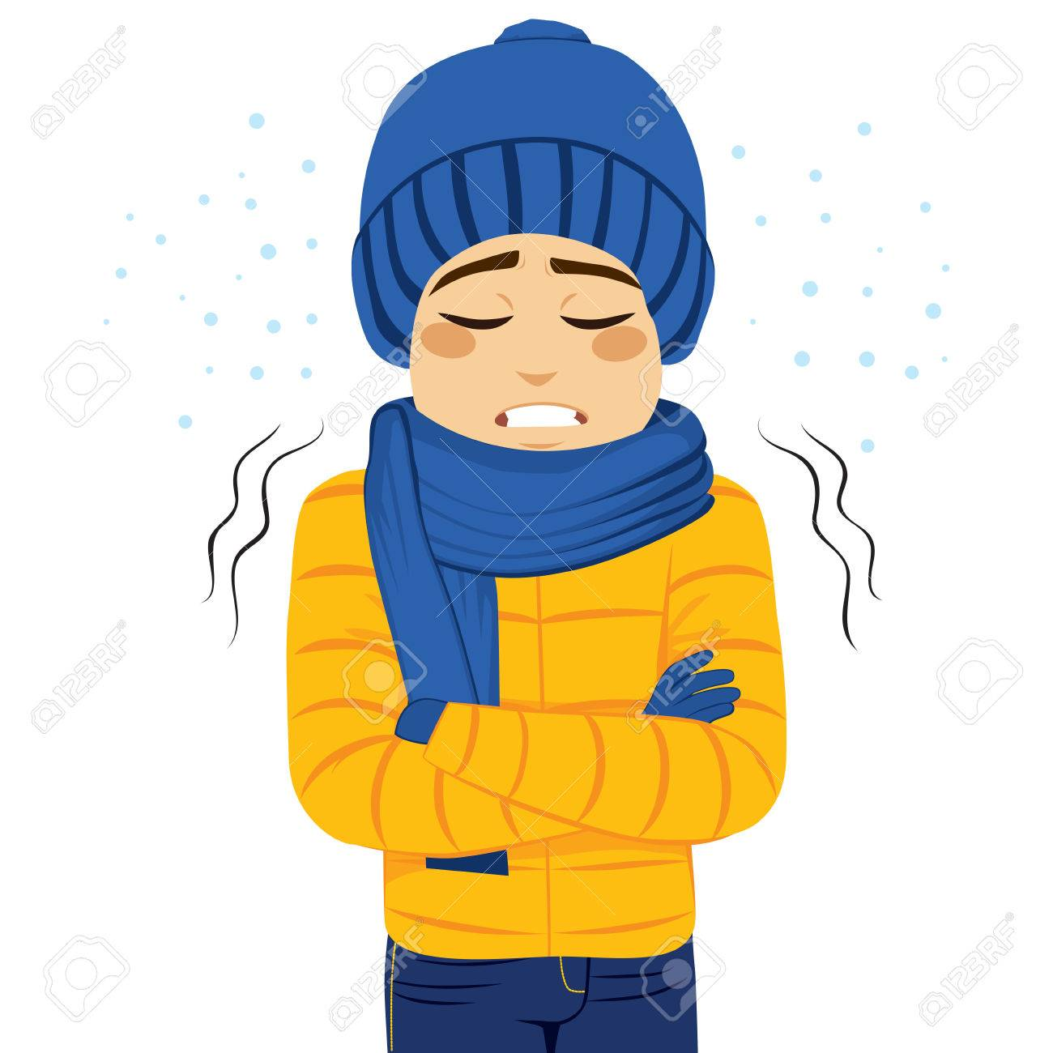
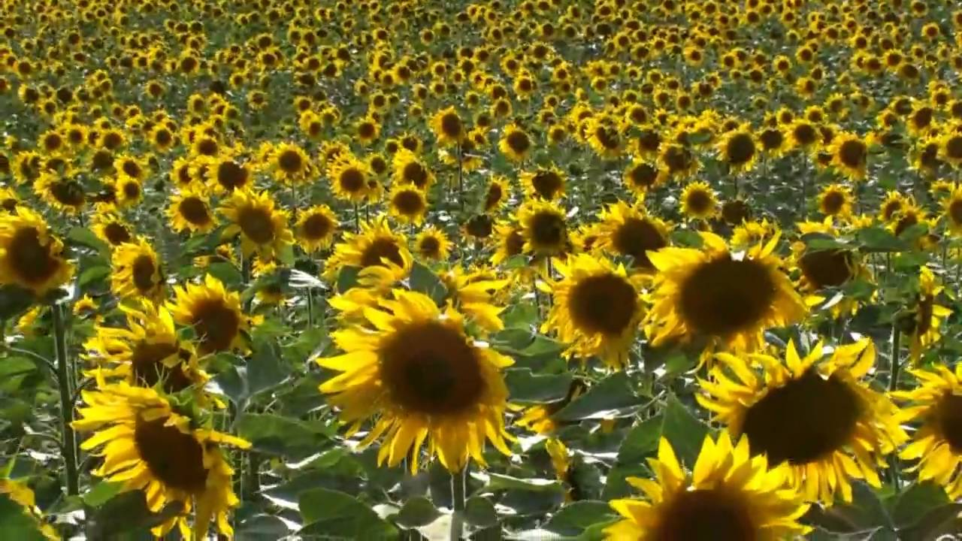
¿Cómo responden los seres vivos a los estímulos?
Los seres vivos responden a estímulos del ambiente, por ejemplo, cambio de luz, temperatura o como forma de protección.

Slide 7

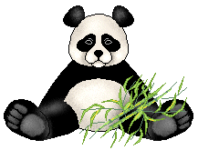
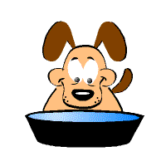
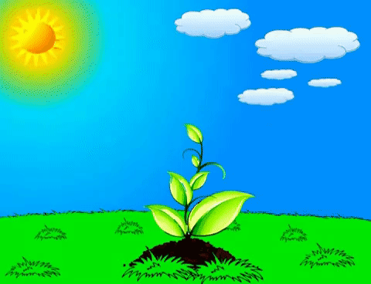
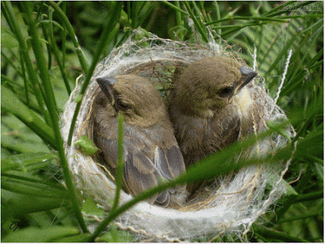
¿Qué necesitan los seres vivos para vivir?
Al igual que tú, los animales y las plantas necesitan alimentos, agua, aire y refugio para vivir.

Slide 8

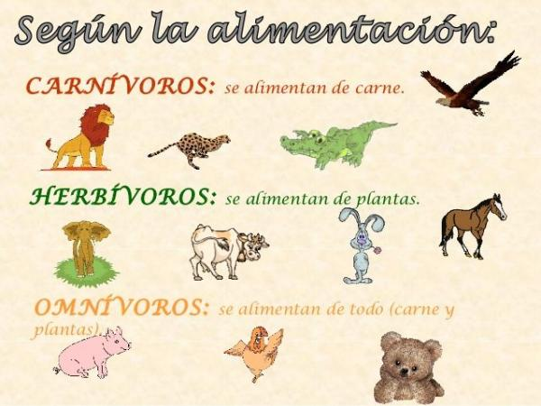
¿De qué se alimentan los animales?

Slide 9
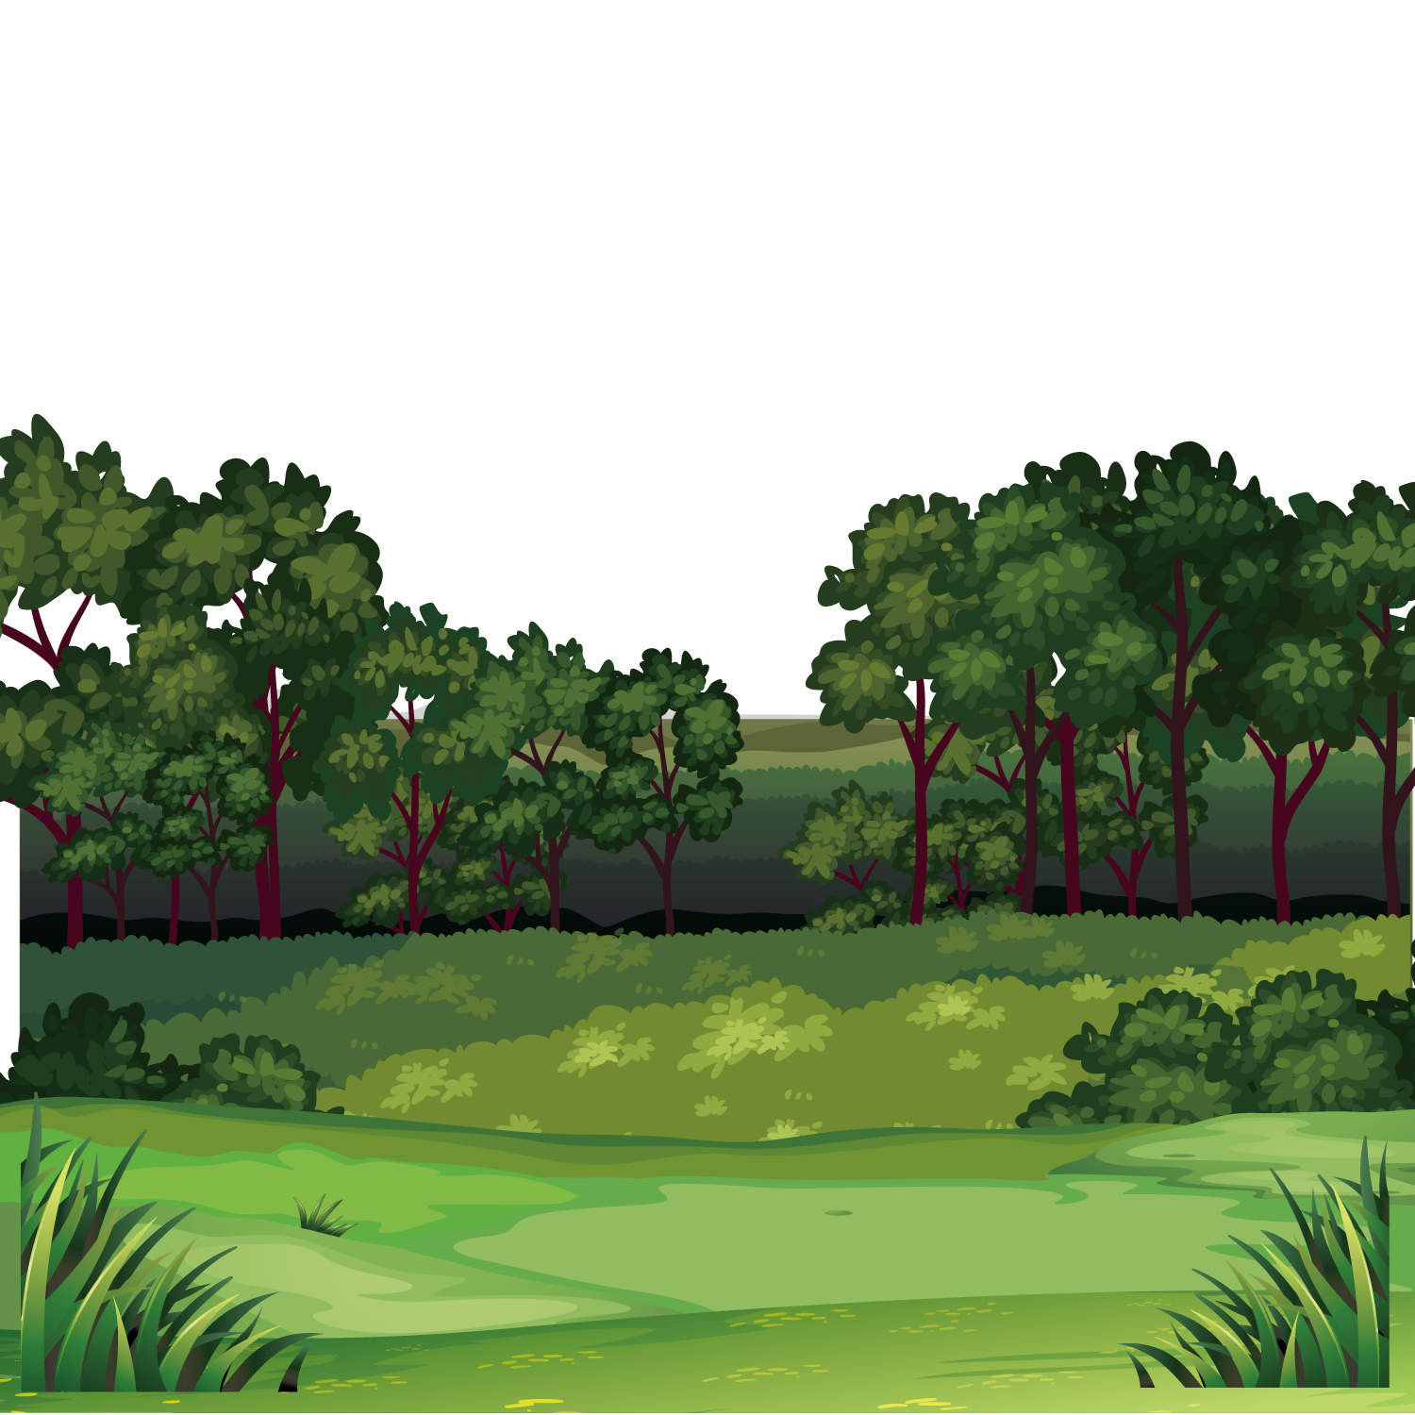


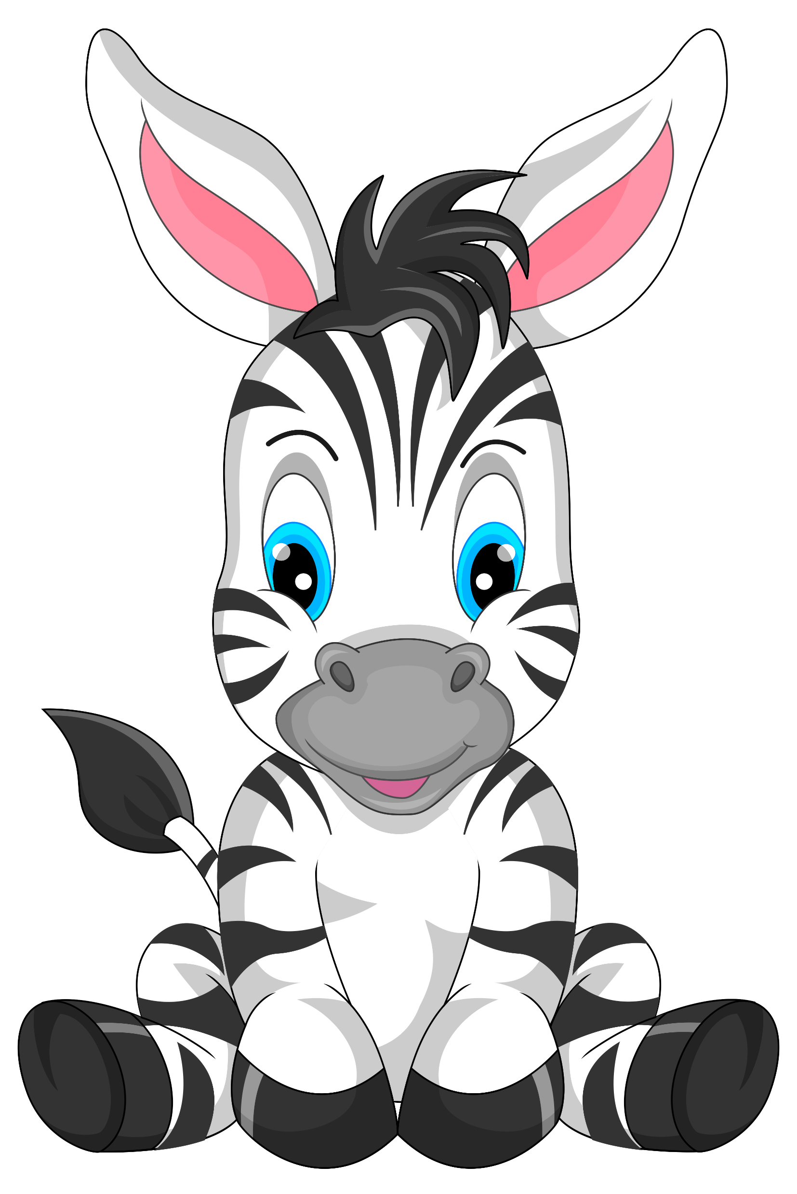
¿Qué necesitan las plantas para vivir?

Slide 10

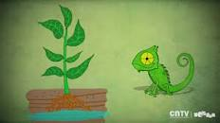
https://www.youtube.com/watch?v=8xgfFcxt_uA

Slide 11
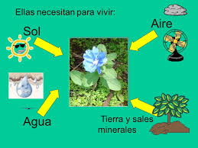
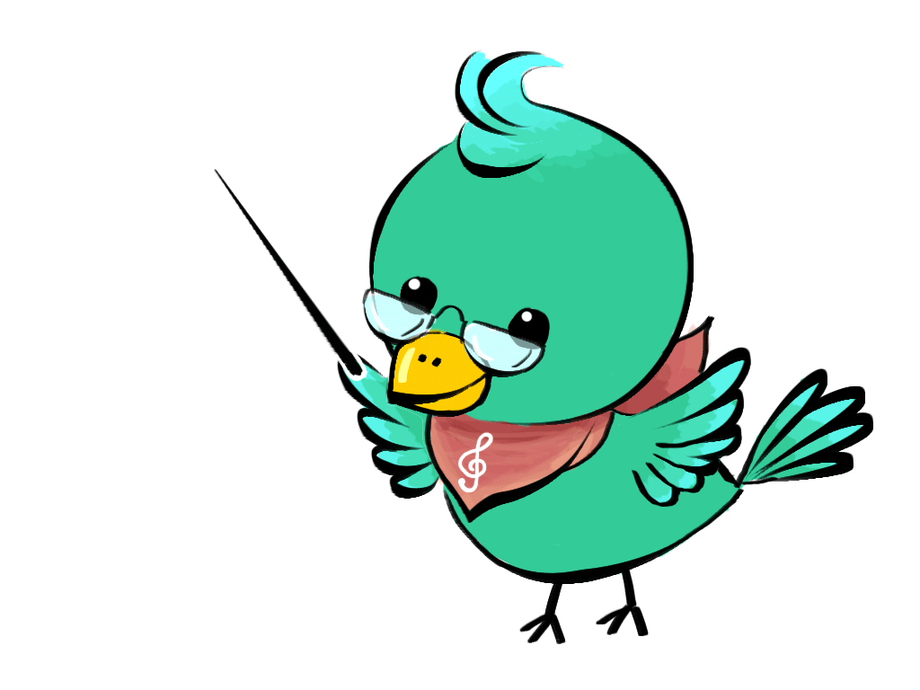

Slide 12
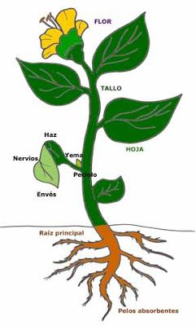
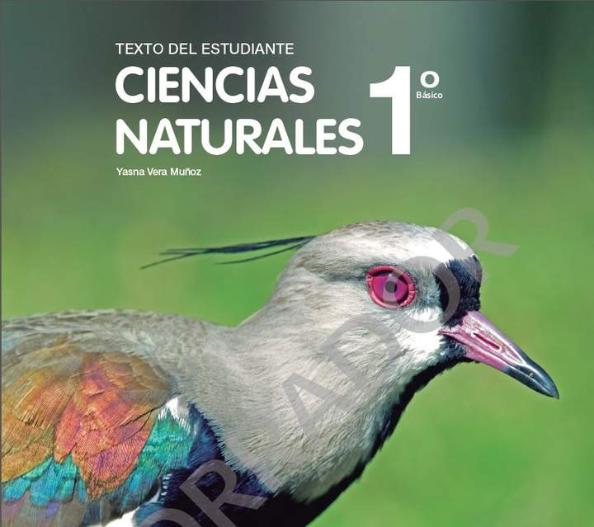

Actividad
Trabajamos en nuestro
Texto de Ciencias.
Pág. 64 y 65

Slide 13


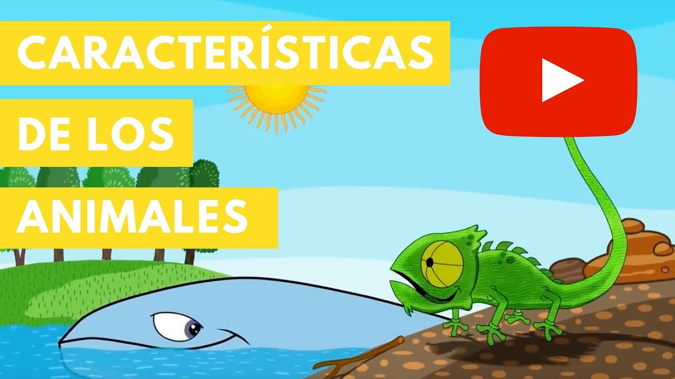
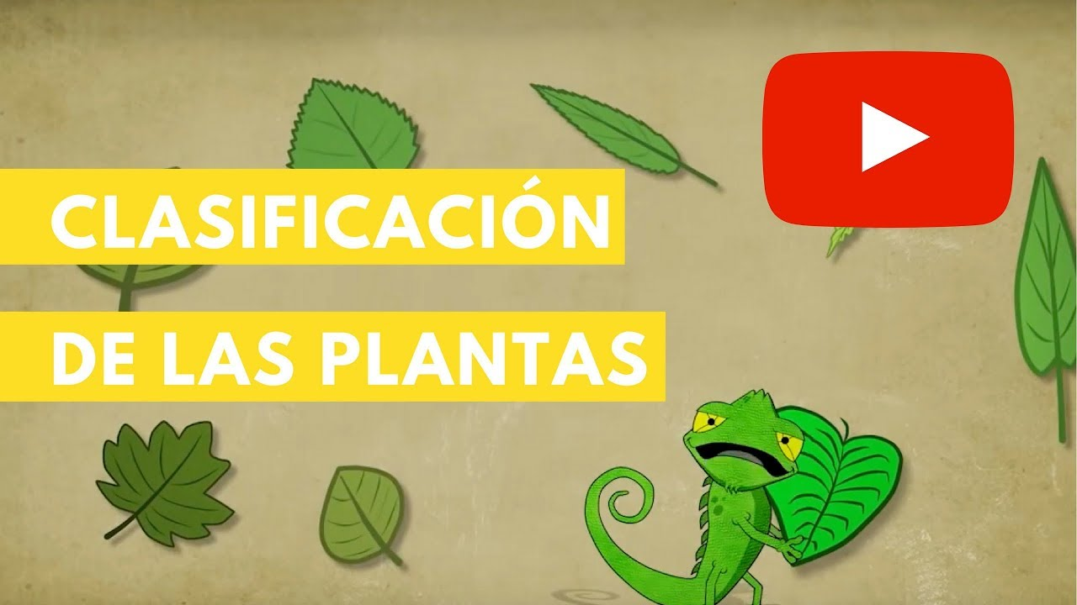

Recursos complementarios
YouTube
https://www.youtube.com/watch?v=SkkzIvhj1s8
https://www.youtube.com/watch?v=kgoDDLxfVOw
Copia el enlace en tu navegador para ver el video…

